Slide 1
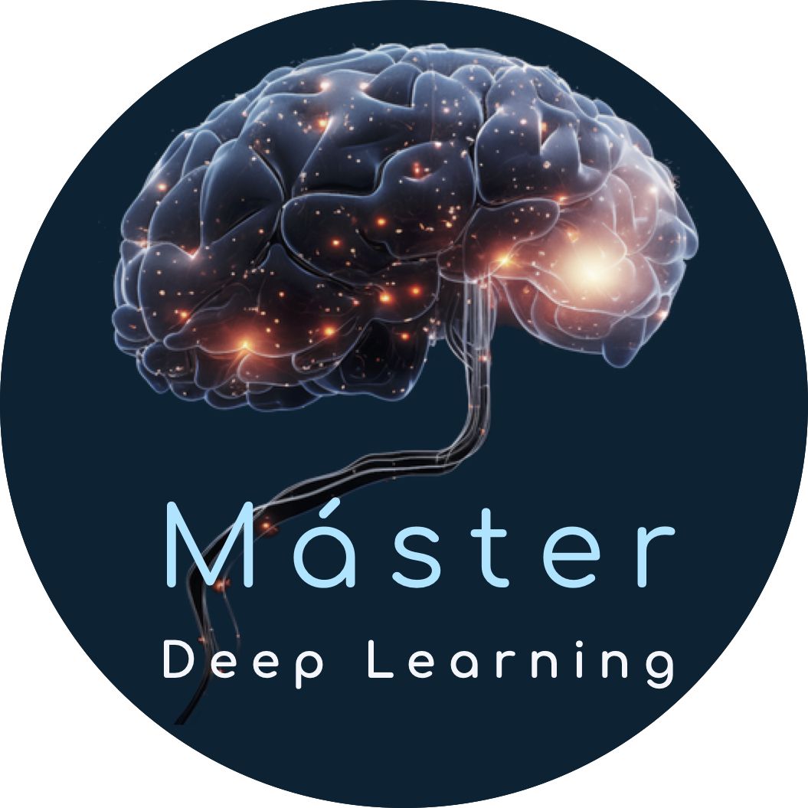


Deep Learning
Pytorch Basics
Tema 5 - Pytorch Lightning

Slide 2
Índice
¿Qué es PyTorch Lightning?
Manejo de datos: DataModule
Funciones que reaccionan a eventos: Callbacks
1
3
5
2
4
6
Comparativa con PyTorch base
Arquitectura y entrenamiento en un mismo módulo:
LightningModule y Trainer
Registro de métricas:
Loggers

Slide 3
¿Qué es PyTorch Lightning?

Slide 4

¿Qué es ?
PyTorch Lightning es un wrapper de PyTorch diseñado para estructurar y simplificar la lógica de entrenamiento. Su propósito principal es reducir la complejidad y la repetición del código, manteniendo toda la flexibilidad y personalización que ofrece PyTorch base.
Cuando pasas a utilizar Lightning, el código NO se abstrae, sólo se organiza.
En su página web se puede encontrar Documentación Oficial de gran utilidad!

Slide 5
2. ¿Qué ventajas tiene frente a PyTorch base?

Slide 6
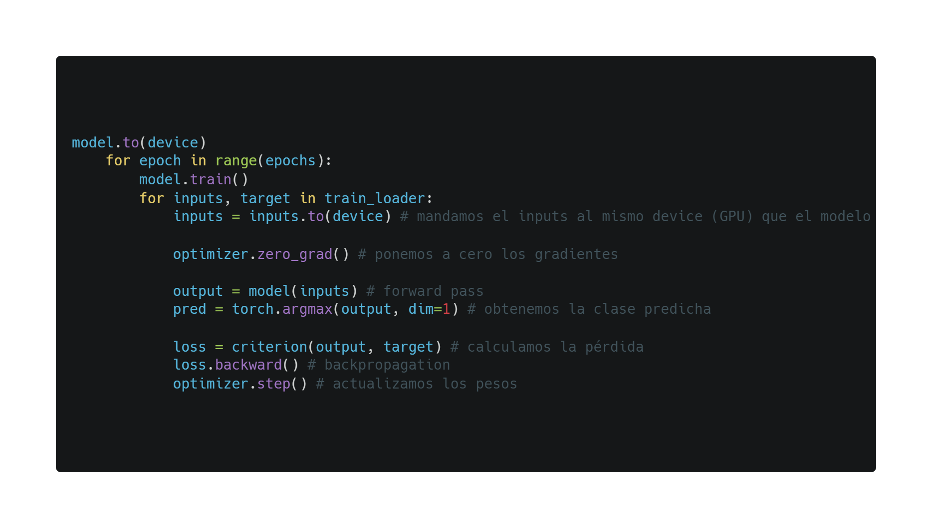
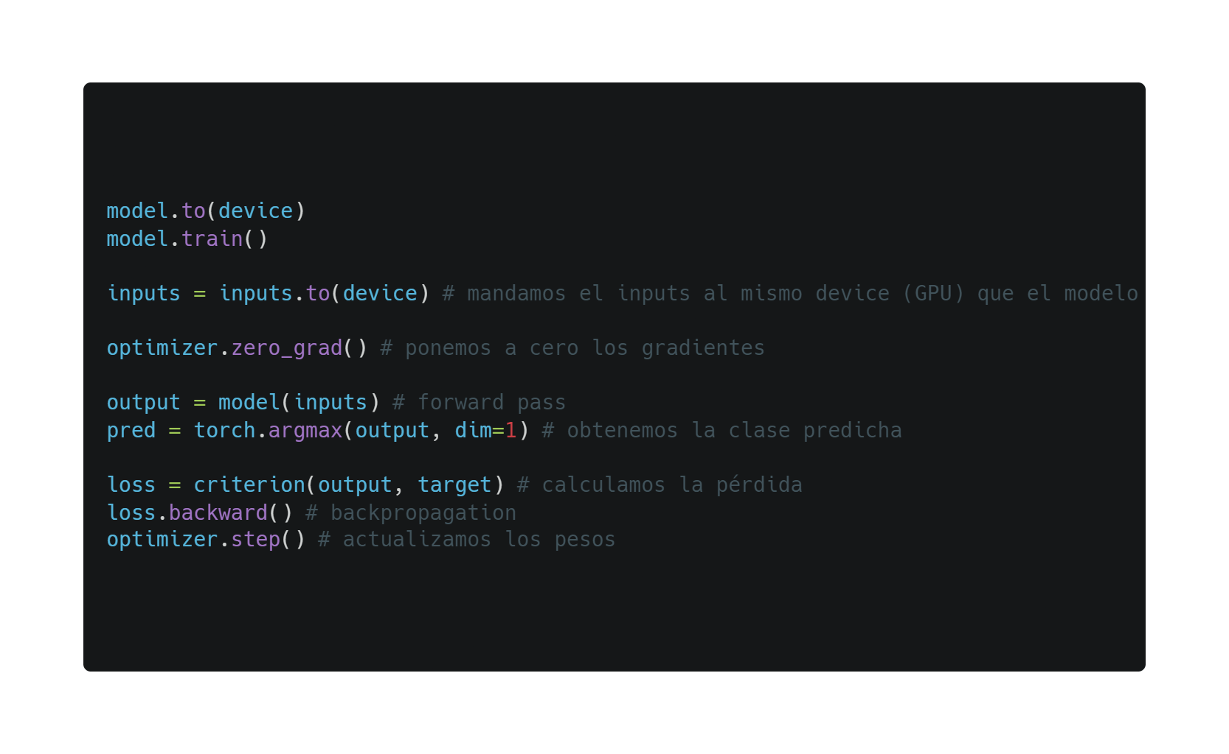
Entrenamiento encapsulado
No más bucles
Lightning maneja los bucles de entrenamiento y validación de manera automática.
En su página web se puede encontrar Documentación Oficial de gran utilidad!

Slide 7
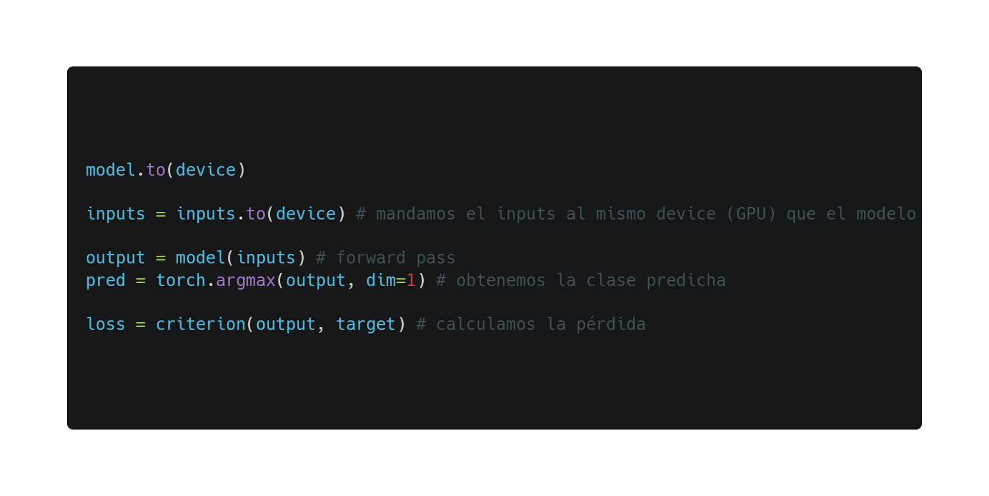
Entrenamiento encapsulado
Manejo del gradiente
Computación automática del gradiente y backward
En su página web se puede encontrar Documentación Oficial de gran utilidad!

Slide 8
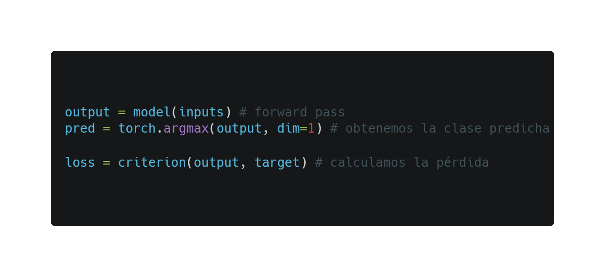
Entrenamiento encapsulado
Control del device
Lightning encapsula el envío de los tensores a GPU
En su página web se puede encontrar Documentación Oficial de gran utilidad!

Slide 9
Entrenamiento encapsulado
No más bucles
Lightning maneja los bucles de entrenamiento y validación de manera automática.
Manejo del gradiente
Computación automática del gradiente y backward
Control del device
Lightning encapsula el envío de los tensores a GPU
En su página web se puede encontrar Documentación Oficial de gran utilidad!

Slide 10
Funcionalidades avanzadas encapsuladas
Cambio de precisión
Entrenamientos más rápidos al combinar precisión simple y flotante de 16 bits (FP16) simplemente con la simpleza de añadir un argumento! (precision=16).
Entrenamiento distribuido
Soporte nativo para entrenar en múltiples GPUs o nodos mediante distintas estrategias.
Reinicio de entrenamiento (checkpointing)
Manejo automático de checkpoints y reanudación desde el último progreso.
…
En su página web se puede encontrar Documentación Oficial de gran utilidad!

Slide 11
3. Manejo de Datos en PyTorch Lightning

Slide 12
DataModule
¿Otra estructura de datos más?
¿Desaprendemos los Dataset y los DataLoader de PyTorch base?
NO, recordemos que Lightning no sustituye a PyTorch base, solo lo reorganiza
Más información del DataModule en su Documentación Oficial!

Slide 13
DataModule
Dataset
torch.utils.data.Dataset
Colección organizada de datos en crudo.
DataLoader
torch.utils.data.DataLoader
Carga y organiza los datos del dataset en lotes (batches), maneja el orden y el preprocesamiento en paralelo.
Más información del DataModule en su Documentación Oficial!

Slide 14

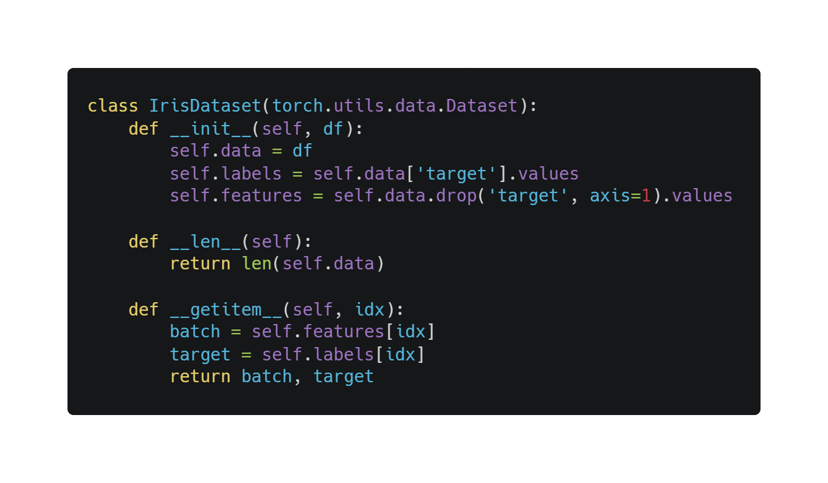
DataModule
Dataset
Dataset
=
Más información del DataModule en su Documentación Oficial!

Slide 15
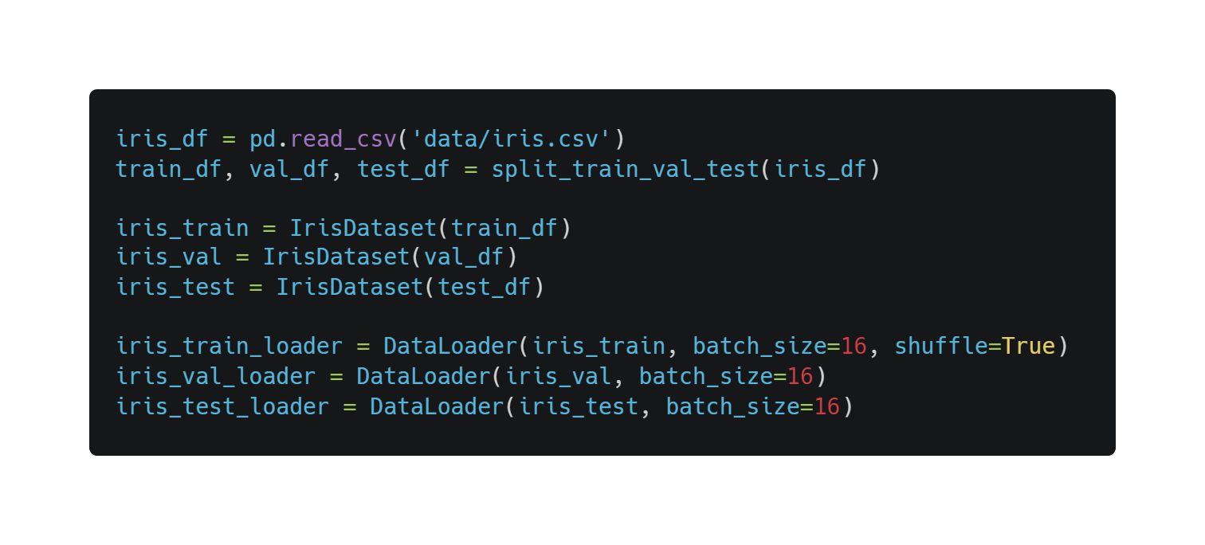
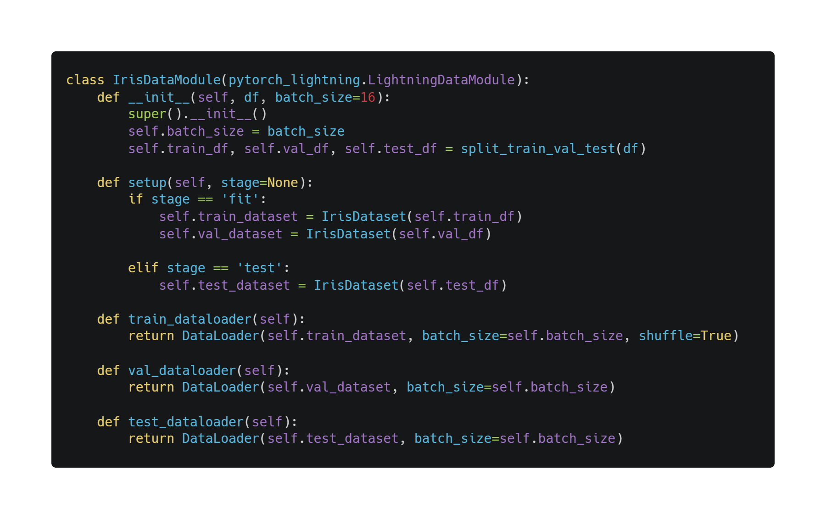
DataModule
DataLoader
DataLoader
Más información del DataModule en su Documentación Oficial!
Notes:
Desde un único módulo tenemos acceso a todos los dataloaders que vamos a usar para el entrenamiento e inferencia.
Lightning gestionará automáticamente cuando usar uno u otro.

Slide 16
DataModule
Funciones a implementar |  | Información
Obligatorias | _init_() | Solo se ejecutará una vez al inicializar el DataModule. La usaremos normalmente para cargar los datos y fijar argumentos (batch size).
 | setup(stage=None) | Se ejecutará en función del stage o parte del entrenamiento (fit, test, predict…). Normalmente cargará los Dataset a partir de los datos en crudo.
 | train_dataloader() | Se ejecutará al inicio del entrenamiento. Devolverá el DataLoader para el conjunto de entrenamiento a partir del respectivo Dataset.
 | val_dataloader() | Se ejecutará al inicio del entrenamiento. Devolverá el DataLoader para el conjunto de validación a partir del respectivo Dataset.
Opcionales | prepare_data() | Esta función se ejecuta una vez al principio del entrenamiento. Normalmente se utiliza para descargar los dataset y que no ocupen memoria antes del entrenamiento.
Más información del DataModule en su Documentación Oficial!
Notes:
Desde un único módulo tenemos acceso a todos los dataloaders que vamos a usar para el entrenamiento e inferencia.
Lightning gestionará automáticamente cuando usar uno u otro.

Slide 17
4. Arquitectura y lógica de entrenamiento en un mismo módulo

Slide 18
DataModule
El LightningModule encapsula en un único módulo la arquitectura de la red y la lógica de entrenamiento.
Más información del LightningModule en su Documentación Oficial!

Slide 19
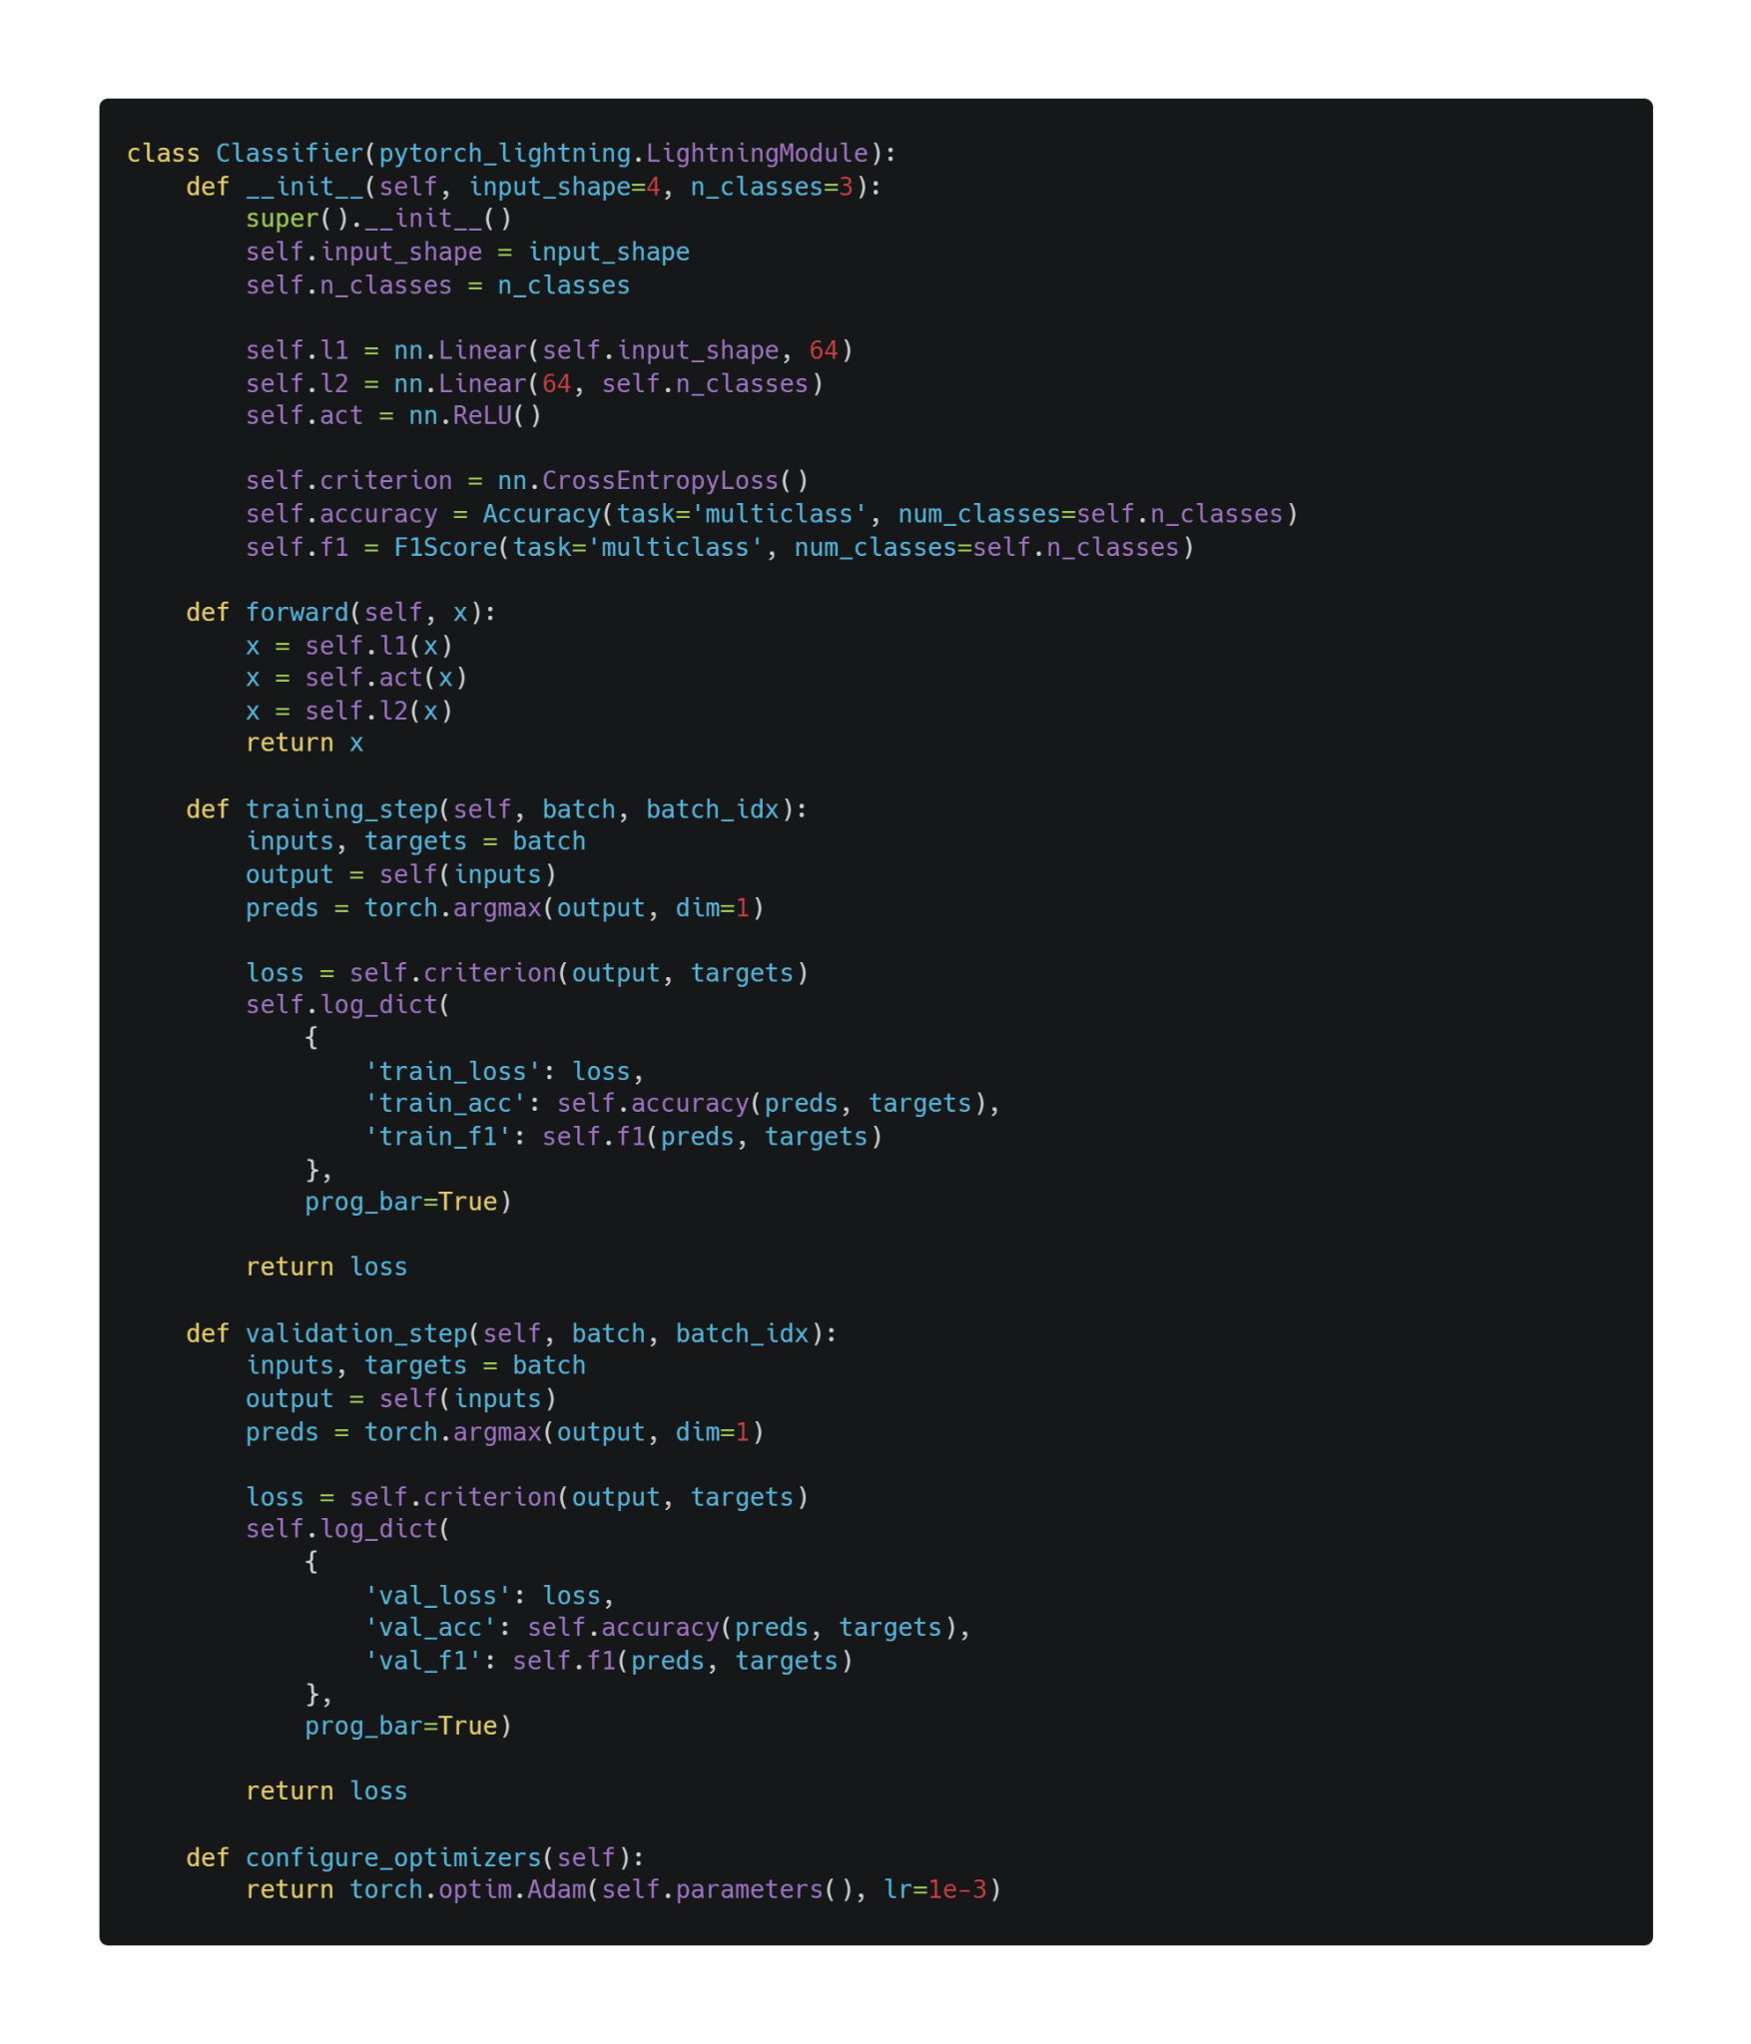
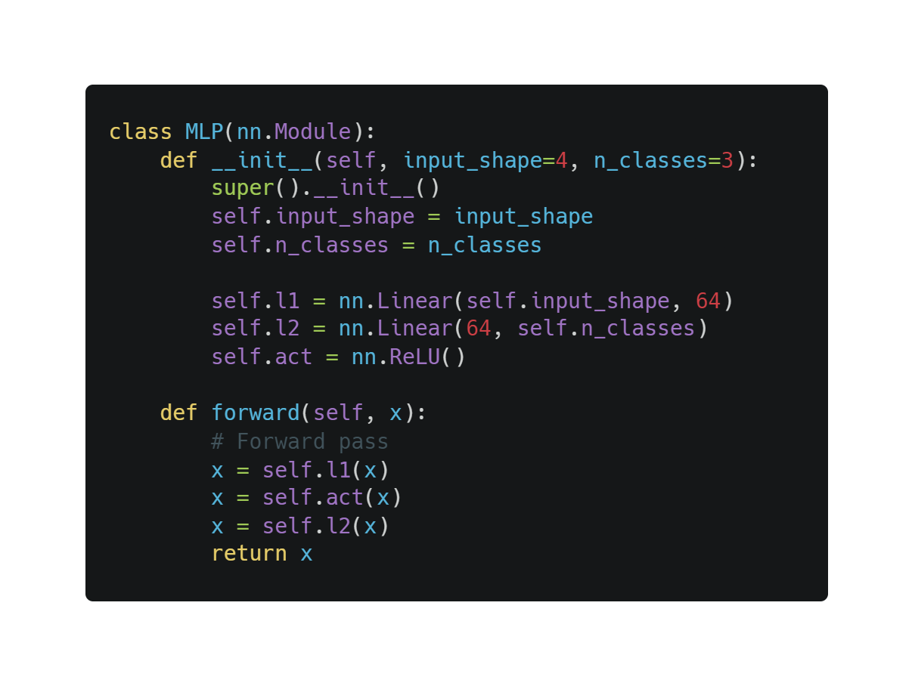
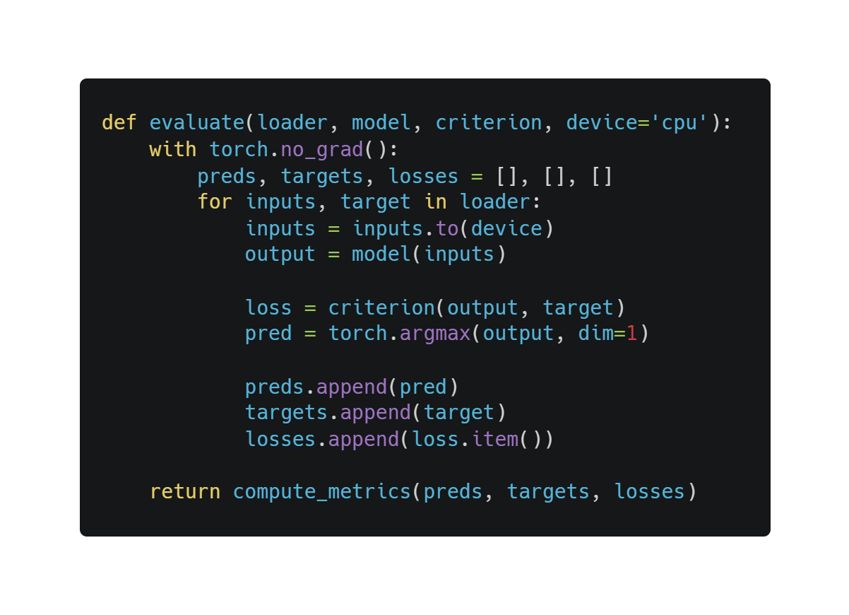
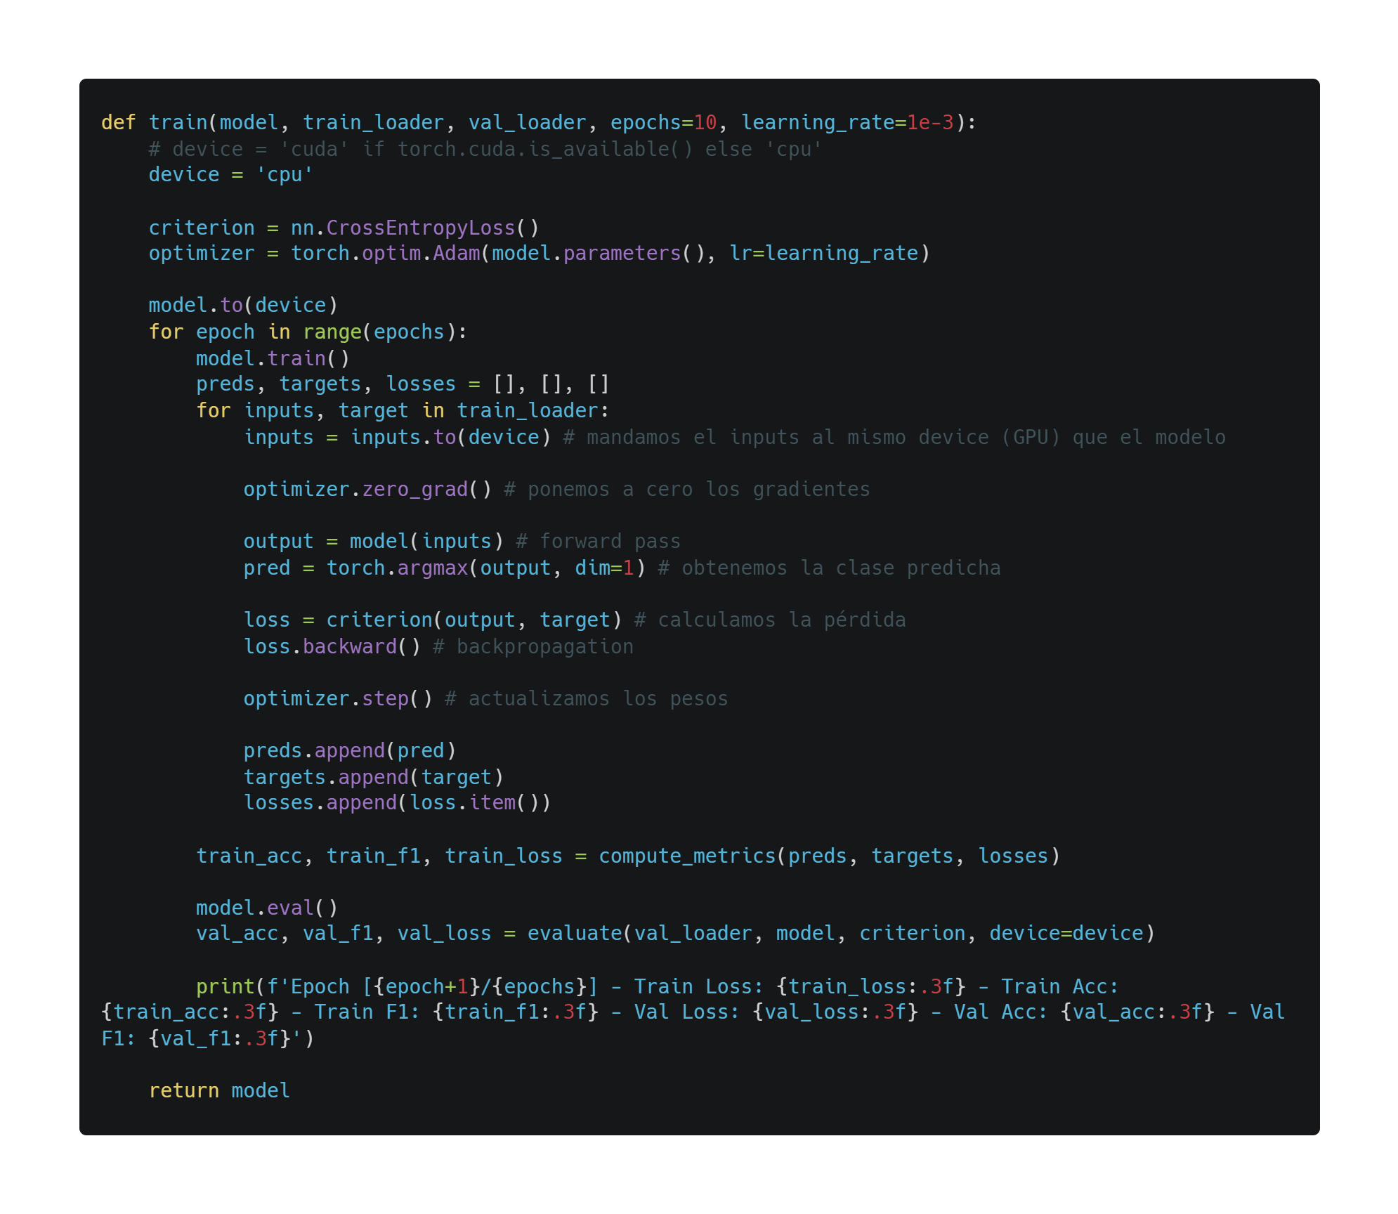
LightningModule
Arquitectura
Evaluación
Métricas y Logging
Entrenamiento
Loss
Optimizador

Slide 20
LightningModule
Funciones a implementar |  | Información
Obligatorias | _init_() | Solo se ejecutará una vez al inicializar el LightningModule. La usaremos normalmente para definir la arquitectura de la red y ciertas funciones como la loss o métricas. IMPORTANTE: todo lo que se defina aquí, irá al device que se especifique en el Trainer.
 | forward() | Como el forward de un nn.Module de PyTorch base. Es un classmethod lo que significa que para llamarlo, llamaremos al propio objeto con self().
 | training_step(batch) | Definirá la manera en la que se procesa un único batch del datamodule.train_dataloader()
 | val_dataloader(batch) | Definirá la manera en la que se procesa un único batch del datamodule.val_dataloader()
 | configure_optimizers() | Definirá y devolverá el optimizador que usemos en entrenamiento.
Opcionales | MUCHÍSIMAS MÁS (HOOKS, CONFIGURACIONES, ETC)
Más información del LightningModule en su Documentación Oficial!
Notes:
Desde un único módulo tenemos acceso a todos los dataloaders que vamos a usar para el entrenamiento e inferencia.
Lightning gestionará automáticamente cuando usar uno u otro.

Slide 21
Trainer
Con el DataModule y el LightningModule ya está todo hecho. Ahora solo necesitamos orquestarlo según en función de ciertos parámetros que corresponden al entrenamiento (número de épocas). Aquí es donde entra el Trainer.
Más información del Trainer en su Documentación Oficial!

Slide 22
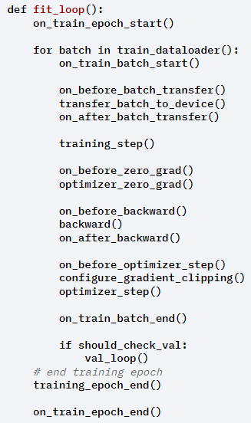
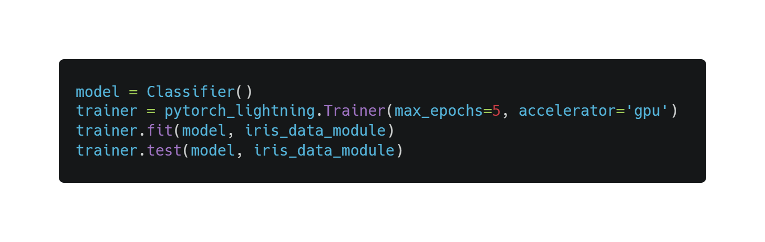
Trainer
Más información del Trainer en su Documentación Oficial!

Slide 23
5. Funciones que responden a eventos o hooks

Slide 24
Hooks
Lightning encapsula gran parte del entrenamiento pero nos otorga máxima flexibilidad a través de los hooks
Más información de Callbacks en su Documentación Oficial!

Slide 25
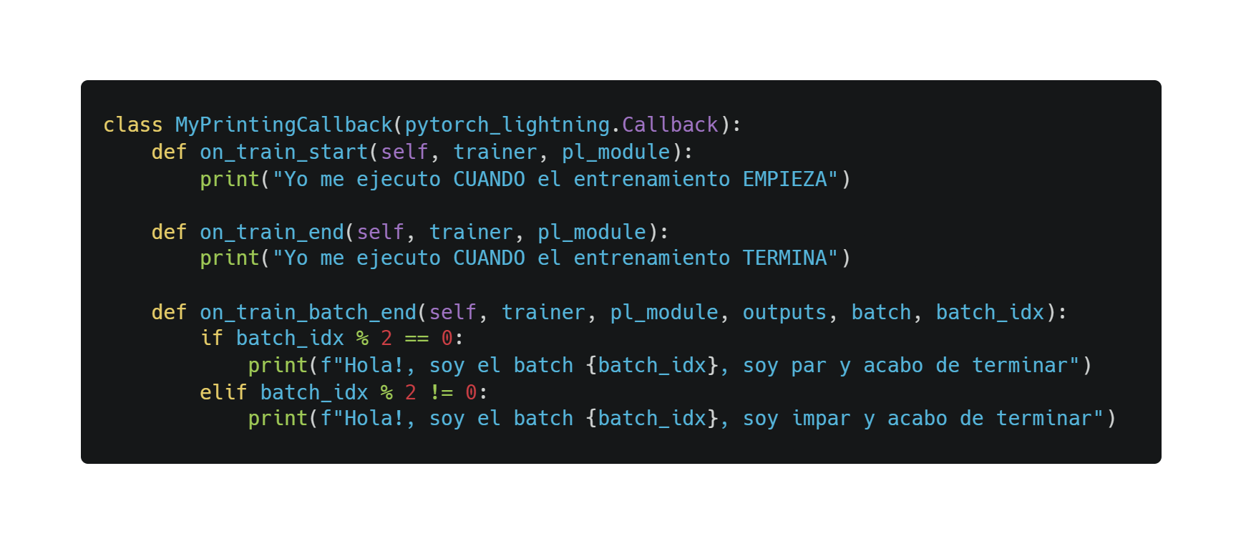
Callbacks
Los callbacks son agrupaciones de estos hooks que sobreescriben el funcionamiento original del bucle de entrenamiento convencional
Más información de Callbacks en su Documentación Oficial!

Slide 26
Callbacks
Existen multitud de callbacks ya implementados en PyTorch Lightning
EarlyStopping
pytorch_lightning.callbacks.EarlyStopping
Monitoriza una métrica y detiene el entrenamiento cuando deja de mejorar.
ModelCheckpoint
pytorch_lightning.callbacks.ModelCheckpoint
Guarda el ckpt del modelo monitorizando cierta métrica.
Más información de Callbacks en su Documentación Oficial!

Slide 27
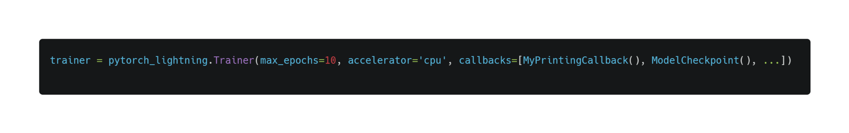
Callbacks
Más información de Callbacks en su Documentación Oficial!

Slide 28
6. Registro de métricas

Slide 29
Logging
El LightningModule tiene el atributo interno log en el que podemos guardar cualquier métrica a lo largo del entrenamiento.
Más información del Logging en su Documentación Oficial!

Slide 30
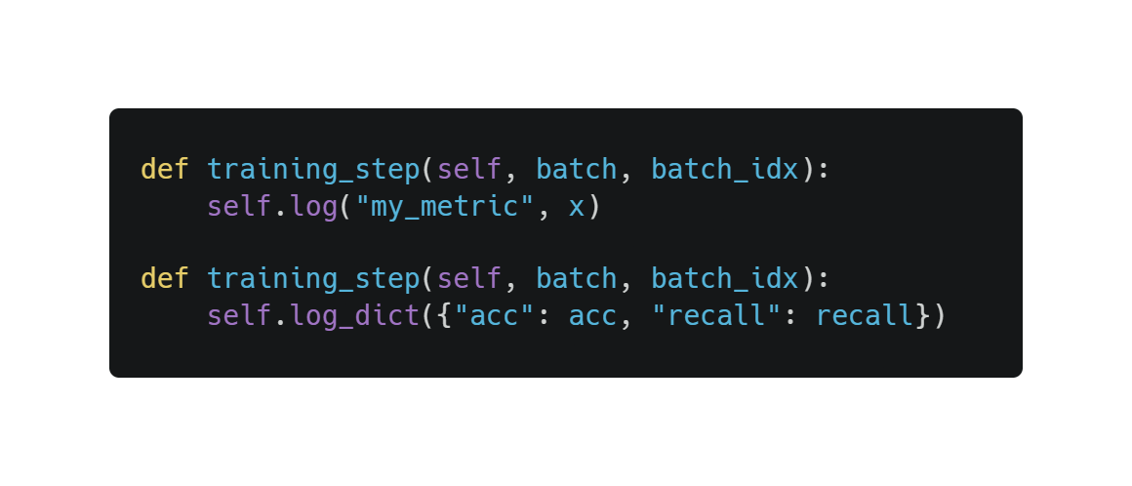
Logging
Dos maneras diferentes de loggear
Si añadimos tanto a una como a otra el argumento on_epoch=True acumulará las métricas de manera automática y realizará la media al final de la época.
Más información del Logging en su Documentación Oficial!

Slide 31
Logging
Loggers
Módulos de PytorchLightning que acceden al log del LightningModule y guardan las métricas en diferentes formatos.
CSVLogger
pytorch_lightning.loggers.CSVLogger
Logea localmente en un fichero CSV.
Más información del Logging en su Documentación Oficial!

Slide 32
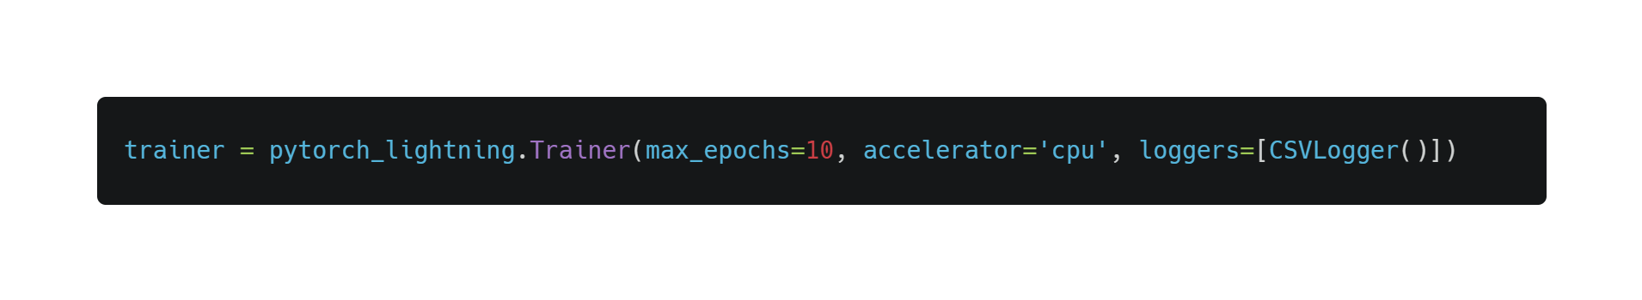
Logging
Más información del Logging en su Documentación Oficial!

Slide 33
Deep Learning
Pytorch Basics
Tema 5 - Pytorch Lightning

